Slide 1
图 论
(Ⅳ)
刘晓华

Slide 2
第三章 树
3.1 树的定义及性质
定义：树是不含回路的连通图。
树的边称为树枝, 度的1的结点称为树叶。
若e 是图G的一条边，当G－e比G的连通支数增多时，称e 是G的割边。
树
割边

Slide 3
2. 割边的性质
定理 边e是G的割边当且仅当e不属于G的任何回路.
证明: (1)必要性.
若e属于某个回路C，则去掉e后e所在的连通支仍是一个连通支，即连通支个数没有变化，故e不是割边，矛盾。
(2)充分性. 若e不属于G的任何回路，则e所在的连通支将分为两个不同连通支，从而e是G的割边。否则，设e=(u,v), 则u,v仍在同一连通支内，即u,v之间有一条路L

Slide 4
相连，因此L+e 是G的一个回路，从e属于回路L＋e, 与题设矛盾。
3. 树的等价定义
定理 设n>=2, 树T 的以下性质相互等价：
1) T 连通且无回路;
2) T 连通且每条边都是割边;
3) T 连通有n-1条边;(返回34)
4) T 有n-1条边且无回路;
5) T 的任意两结点间有唯一的道路; (返回5)
6) T 无回路,但在任意不相邻两点间加上一边后恰有一个回路。 (返回5)

Slide 5
证：1) ⇒2): 由上一定理即得。
2) ⇒3): (察看)对n作归纳法。n=2时显然成立，设n=k时成立。对n=k+1，由于T必存在树叶(否则必存在回路，从而无割边存在，矛盾)，删除一个树叶及相关联的树枝后，应用归纳假设即知命题成立。
3) ⇒4): (察看)对n作归纳法。n=2时显然成立，设n=k时成立。对n=k+1，若T有度为1的点，则删除此点及关联的一边后，应用归纳假设即知结论成立。
若T的所有结点度数均大于1，则T中存在回路。因为在回路中删去一边后，剩下的图

Slide 6
仍然连通；若剩下的图仍含回路，再在此回路上删去一边，…，如此下去，作若干次边的删除后，最后剩下的图T’仍连通且结点个数仍为n, 但已不含回路.
此时必有度为1的点，且删去此点及相关联的边后，剩下的图也必有度为1的点(否则就含有回路) 。
一次删去 一个度为1的点及相关联的边，n-1次后删除后只剩一个孤立点。于是原图的边数超过n-1, 矛盾。
4) ⇒5): (察看)先证T的任意两点连通，否则T至少有两个连通支。设T的全部连通支为：

Slide 7
T₁，T₂，…, T_{k} (k>=2),
则T_{i} 连通且无回路，因此仿前可证T_{i} 的边数为n_{i} –1 ( n_{i}为T_{i} 的结点个数), i =1,2,…,n.
于是，T的边数为
(n₁ –1 )+(n₂–1 )+…+(n_{k} –1 )
= (n₁ + n₂+…+n_{k}) –k=n-k<n-1, 矛盾。
再证两结点间的路是唯一的。若不唯一，则T中必含一个回路(参见下图)，矛盾。

Slide 8
5) ⇒6): (察看)若T含一个回路，则此回路上的任意两点间的路不唯一，矛盾。
对于任意不相邻的两点u,v, 它们之间有一条唯一的路L，于是 L＋(u,v) 就是一个回路，而且过边(u,v)的回路仅这一个(否则u到v的路不唯一)。
6) ⇒1): 显然。

Slide 9
小 结
一个图是否构成一棵树的判断条件
1.连通性：任去一边不连通(边最少的连通图)
2.无回路：任加一边有回路(边最多的无回路的图)
3.恰有n-1条边
4. 任意两点间有唯一路存在。
这四个条件中任意有二个成立即构成树。尤其是前三个条件，更直观、更简单。

Slide 10
4. 定理 树中一定有叶子结点。
证明:若无叶子结点存在, 则每个结点的度数不小2,则从任一结点出发，可以一直往前行走。
因为结点个数是有限的，故总会遇到一个已到过的结点，这样就得到一个回路，与树的定义矛盾。
定义 若图G的一个支撑子图T是一棵树，则称树T是G的一棵支撑树或生成树。
图G有支撑树的充要条件是G是连通的。

Slide 11
3.2 基本关联矩阵与支撑树
关联矩阵与基本关联矩阵
关联矩阵中，图G的一条边对应一列，一个结点对应一行。
在图G的关联矩阵B中，删去点v_{k} 对应的第k行，所得矩阵称为G的一个基本关联矩阵B_{k} 。
基本关联矩阵与图的支撑树之间有密切关系。

Slide 12
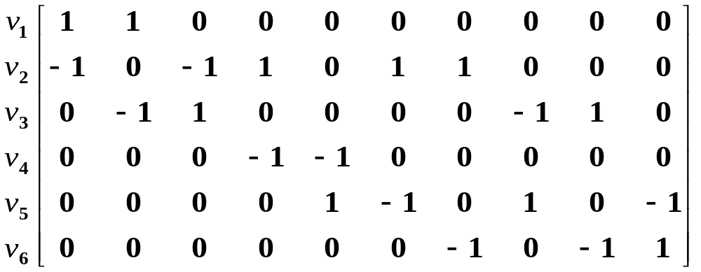
e₄
V₄
e₅
例
V₂
e₁
e₆
V₅
e₃
e₇
e₈
V₁
e₁₀
e₂
V₃
e₉
V₆
关联矩阵：

Slide 13
2. 关联矩阵及基本关联矩阵的秩
矩阵的秩= 矩阵线性无关行的最大行数
= 矩阵线性无关列的最大列数
= 矩阵中非奇异子方阵的最大阶数
定理1 设B为有向图G的关联矩阵，则
秩(B) < n .
证：因为B的全部行相加，结果为零向量，即n 个行向量线性相关，故秩(B) < n .

Slide 14
定理2 设B₀ 是有向图G的任一基本关联矩阵B的任一k 阶子方阵，则
det(B₀) = 0, 1 或 -1 .
证：用数学归纳法。k=1时显然成立。设k时命题成立，现考虑k+1阶子方阵。
B₀每列最多有二个非零元素。若B₀的每列都有二个非零元素，则必然每列有1,-1各一个，此时det(B₀)=0。
若B₀某列有一个非零元素，则按此列展开，有 det(B₀)= ±det(B’₀) ，其中B’₀是B的一个k 阶子方阵，由归纳假设命题成立。
若B₀某列全部是零元素，则det(B₀)=0。

Slide 15
定理3 若G为有向连通图, B为G的关联矩阵,
则 秩(B) = n-1 .
证：由定理1，秩(B) <= n-1。下面证明，存在B的n-1个列向量线性无关。
因为G 连通，故存在G的一棵支撑树T。不妨设T 由边e₁,e₂,…,e_{n-1}组成, 下面证明e₁, e₂, …, e_{n-1}所对应的B的n-1个列向量a₁, a₂, …, a_{n-1}线性无关。
设有数k₁, k₂, …, k_{n-1}，使得
k₁ a₁+k₂ a₂+ …+ k_{n-1} a_{n-1}=0, (*)

Slide 16
要证k₁ = k₂ = … = k_{n-1} =0。
因为树中总存在树叶，设T 的一个树叶为v_{i} ，则B中第i 行的非零元素仅一个，故由(*)式知 k_{i}= 0。
T中删去树叶v_{i} 及相关的一边后得一新树T’,而T’又有树叶v_{j} ，又有k_{j}= 0 ；…; 如此继续下去， 最后可得
k₁ = k₂ = … = k_{n-1} =0，
因此a₁, a₂, …, a_{n-1}线性无关。
于是 秩(B) >= n-1，从而知命题成立。

Slide 17
定理4 若G为有向连通图, B_{k}为G的一个基本关联矩阵, 则 秩(B_{k}) = n-1 .
证：将关联矩阵B的各行全部加到第k行，则第k 行为零向量。记新得到的矩阵为B’, 则
秩(B_{k}) = 秩(B’) = 秩(B) = n-1 .

Slide 18
3. 基本关联矩阵与支撑树的关系
定理5 若C为有向图G的一个回路, B_{k}为G的一个基本关联矩阵, 则C 对应B_{k}的列向量组线性相关。
证：设C 由边e₁,e₂,…,e_{k} 组成, C 对应的关联矩阵B的各列向量为a₁, a₂, …, a_{k}, 则可验证
a₁+ a₂+ …+ a_{k}= 0 ，
故a₁, a₂, …, a_{k}线性相关。

Slide 19
将a₁, a₂, …, a_{k}并列起来作成一个矩阵A，再将A的各行都加到第k 行，则第k 行全变为0 . 记新得矩阵为A’, 再删去A’ 的第k 行得另一矩阵B，则 B 的各列即是C 对应的B_{k}的各列向量。
易知 秩(B) = 秩(A’) = 秩(A) <k ,
故 C 对应B_{k}的列向量组线性相关。
推论 若有向图G的子图H 含有回路，则H对应于任一基本关联矩阵B_{k}的列向量组线性相关。

Slide 20
定理6 若B_{k}为连通图G的一个基本关联矩阵, 则B_{k}的一个n-1阶子阵行列式不等于零的充要条件是该子阵各列所对应的边构成G的一棵支撑树。
证：记此子阵为M.
(1) 若det(M) ≠0, 则 秩(M) = n-1，则M对应于G的n-1条边构成的子图T_{M}不含回路，由前面树的等价定义，知T_{M}是一棵树。
由于边数为n-1的树的结点个数一定是n, 故T_{M}是G的一棵支撑树。
(2) 若M各列对应的n-1边构成G的支撑树，则由定理3的证明过程可知M的各列线性无关，即 det(M) ≠0 。

Slide 21
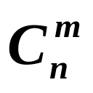
3.3 支撑树个数的计算
上节定理6 表明，基本关联矩阵中行列式不等于零的n-1阶子阵与图G的不同支撑树之间，存在着一一对应关系，因此二者的个数相同。
1. Binet-Cauchy定理
定理 对于矩阵A_{m×n}, B_{n×m}, 若m<=n, 则
Det(AB) = ∑A_{i}B_{i} ，
其中A_{i},B_{i} 都是m 阶行列式，A_{i} 是从A中取不同的m 列所成的行列式，B_{i} 是从B中取对应的m行构成的行列式，然后再对全部组合( 种)求和。
利用该定理可较好解决树的计数问题。

Slide 22
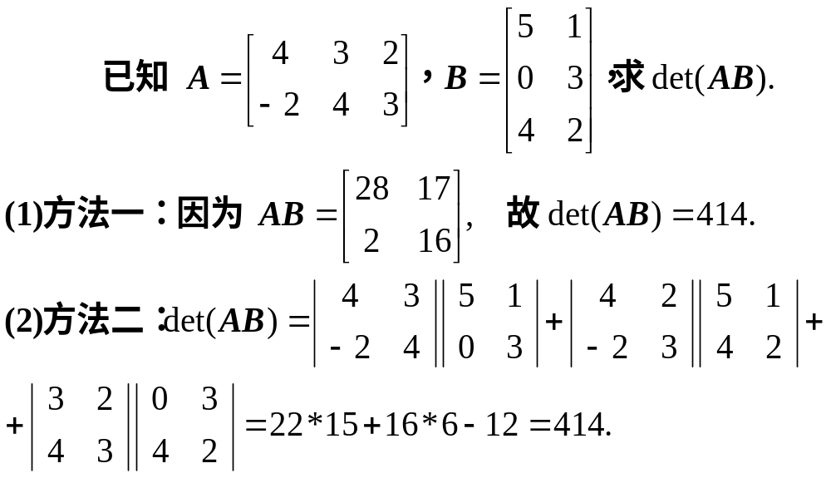
例.

Slide 23
2. 有向连通图的支撑树个数
(1) 定理 设B_{k} 是有向连通图G的某一基本关联矩阵, 则G 的不同支撑树个数为 det( B_{k}B_{k}^{T} ).
证明: 因为G是连通的，故B_{k}的秩是n-1.
由上节定理6 可知，G 的不同支撑树个数就是B_{k}的行列式不为零的不同n-1阶子阵的个数。由前节定理2 知，任意这样的子阵的行列式的值只可能是0, 1, -1.
所以G 的不同支撑树个数为全部不同n-1阶子阵行列式平方的和，即等于∑|B’_{i}|² , 其中B’表示B_{k} 。
另一方面，由Binet-Cauchy定理知
det(B_{k}B_{k}^{T}) =∑|B’_{i}||B’_{i}^{T}|= ∑|B’_{i}|² (1)
故命题结论成立。

Slide 24
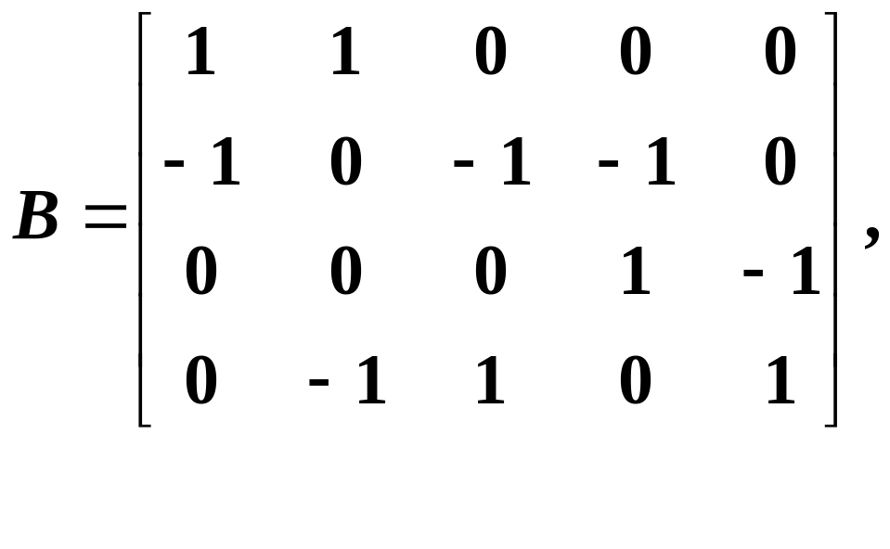
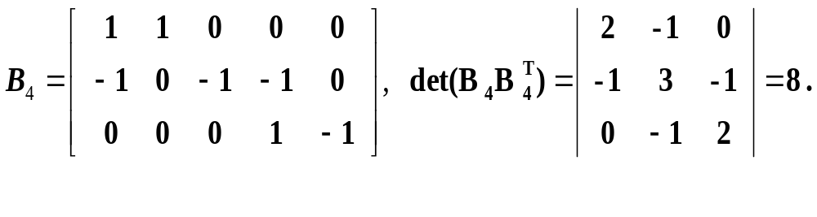
例 求下图全部支撑树的个数。
1
2
e₁
e₂
e₄
e₃
e₅
4
3

Slide 25
  (2) 求不含指定边e的全部支撑树的个数
删除边e 得新有向图G’, 则G’ 的全部支撑树的个数即为所求。
例 (p.43)
(3) 求含有指定边e的全部支撑树的个数
收缩e 成为一个结点，得一新图G’, 则G’ 的全部支撑树的个数即为所求。
例 (p.43)
(4) 计算支撑树个数的一个技巧
可以不写出关联矩阵和基本关联矩阵，而根据图直接写出B_{n}B_{n}^{T}=(c_{ij}) _{(n-1)×(n-1)}:

Slide 26
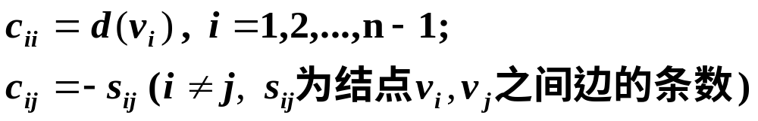
例 验证p.42-43 几个例中上述结论的正确性
3. 无向连通图的支撑树个数
将无向图的每个边任意指定一个方向，则此无向图即成为一个有向图，按前述方法即求出其全部支撑树的个数。
例 (p.43) 直接根据图确定B_{n}B_{n}^{T}.

Slide 27
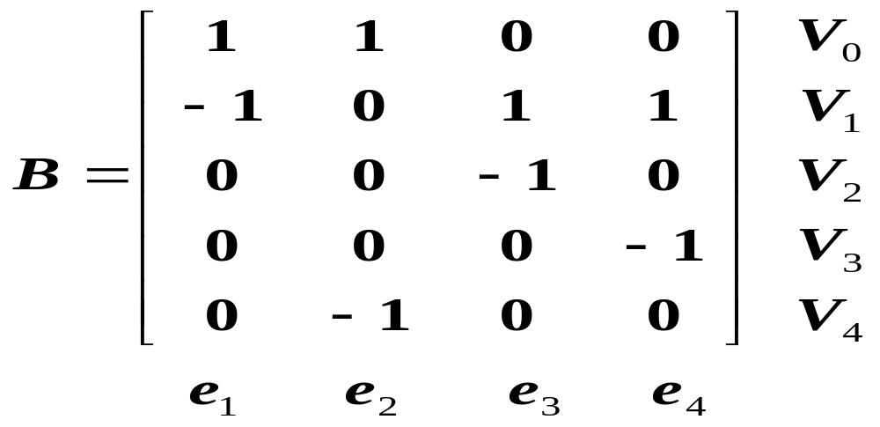
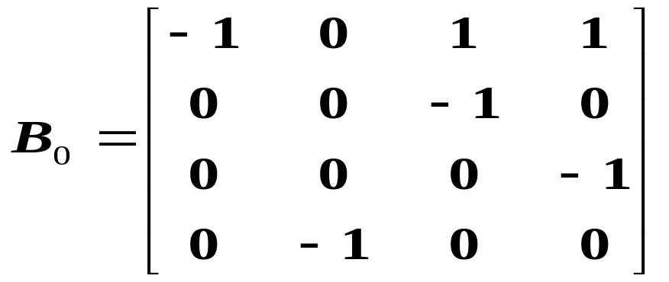
4. 有向连通图G 根树的计数
(1) 定义 若树T 中存在某结点v₀的入度为0, 其余结点的入度均为1, 则称T 是以v₀ 为根的外向树, 或称根树.
V₀
e₁
e₂
V₄
V₁
e₄
e₃
V₃
V₂

Slide 28
(2) 对于以v₀为根的基本关联矩阵B₀ (删去关联矩阵中v₀对应一行而得)，因为每边只有一个终点, 故B₀每列恰有一个-1 ; 而由根树定义，根以外每点的入度为1，即B₀ 每行也恰有一个-1 。
所以，以v₀为根的基本关联矩阵B₀ 每行每列恰有一个-1。(用前页例子可以验证)
反过来，如果某基本关联矩阵B₀ 每行每列恰有一个-1，则它对应的一定是一棵根树。
记B₀*为将B₀中所有1 改为0 后所得的矩阵，则 det(B₀* ) ≠0 .
故当T是树时，若det(B₀* ) ≠0，则T是以v₀为根的根树。

Slide 29
3. 以v_{k}为根的根树的个数
(1) 定理 有向连通图G中以v_{k}为根的根树个数为 det(B_{k}* B_{k}^{T}).
证明: 由Binet-Cauchy定理可知(记B’=B_{k} )
det(B_{k}* B_{k}^{T}) = ∑|B’_{i}*| |B’_{i}^{T}| ,
若| B’_{i}^{T}|≠0, 说明它对应的n-1条边构成树; 若| B’_{i}*| ≠0, 说明这n-1边构成以v_{k}为根的根树。
因为B’_{i}, B’_{i}* 作相同的若干次行的互换后可成为上三角矩阵(对角线上均为-1, 对角线以上有若干个1)，故| B’_{i}*| = | B’_{i}^{T}|, 且同为1或同为-1, 因此|B’_{i}*| |B’_{i}^{T}|=1。
有多少棵以v_{k}为根的根树，∑中就有多少项不为零, 故∑|B’_{i}*| |B’_{i}^{T}|为根树的棵数 .

Slide 30
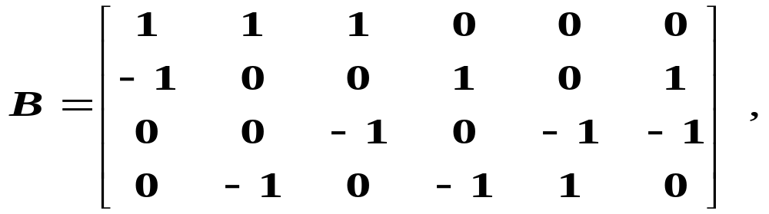
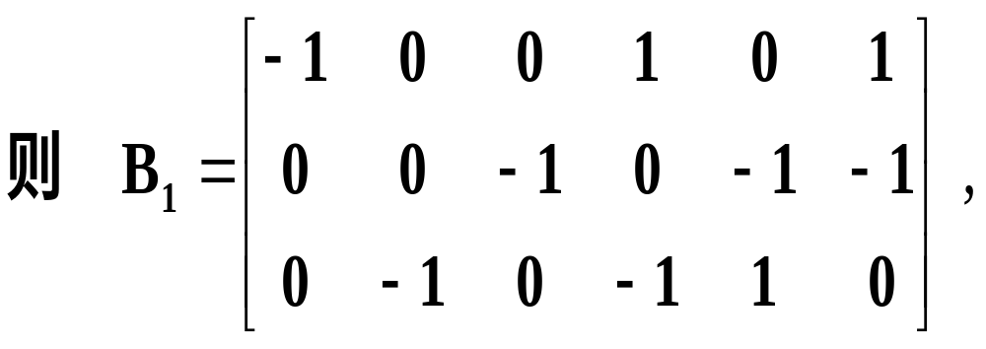
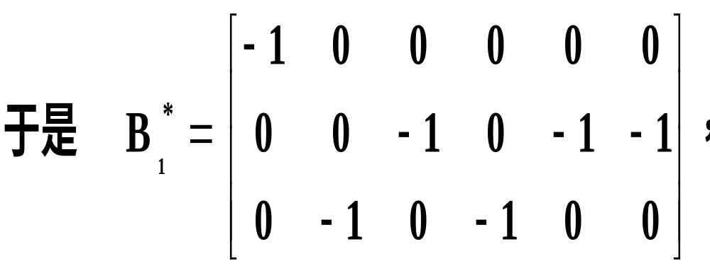
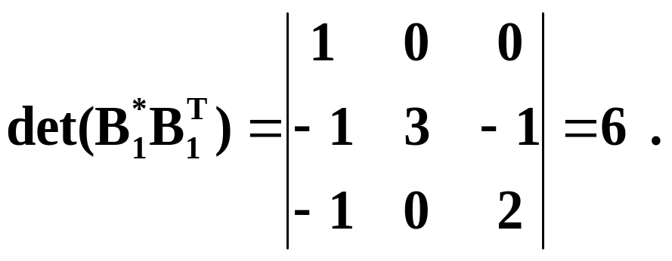
例 求下图以v₁为根的根树个数。
V₁
e₂
e₁
e₃
V₄
e₅
e₄
V₂
e₆
V₃

Slide 31
  (2) 求以v₀为根且不含指定边e的全部根树的个数
方法：删除边e 得新有向图G’, 则G’ 的全部根树的个数即为所求。

Slide 32
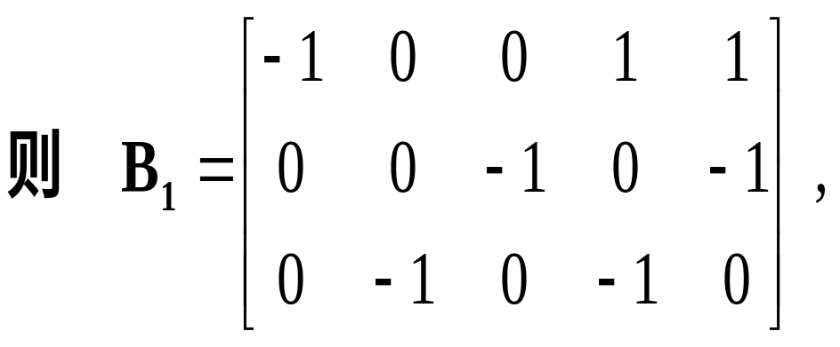
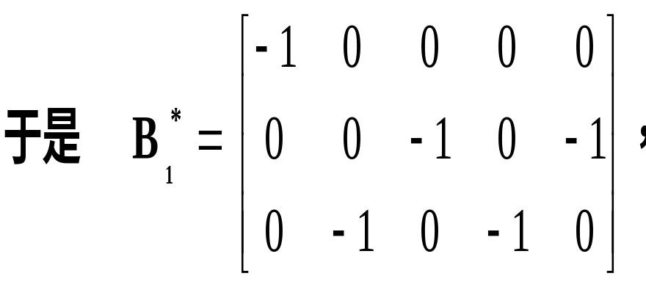
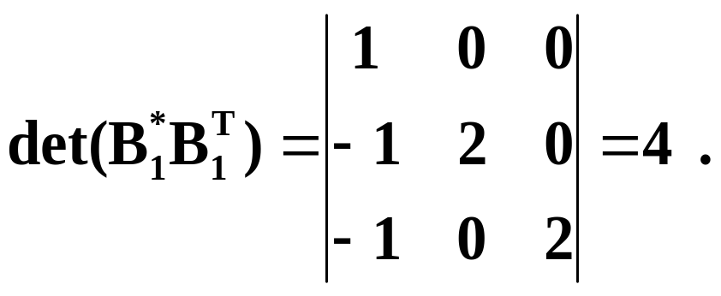
例 求下图以v₁为根且不含边e₅ 的根树个数。
V₁
e₂
e₁
e₃
V₄
e₅
e₄
V₂
e₆
V₃

Slide 33
(3) 求以v₀为根且含有指定边e的全部根树的个数
方法一:先求出以v₀为根的全部根树的个数N, 再求以v₀为根且不含指定边e的全部根树的个数N’，则 N－N’ 即为所求。
方法二:若e = (u,v), 则删去到结点v的其它边，求出新图以v₀为根的全部根树个数即可。

Slide 34
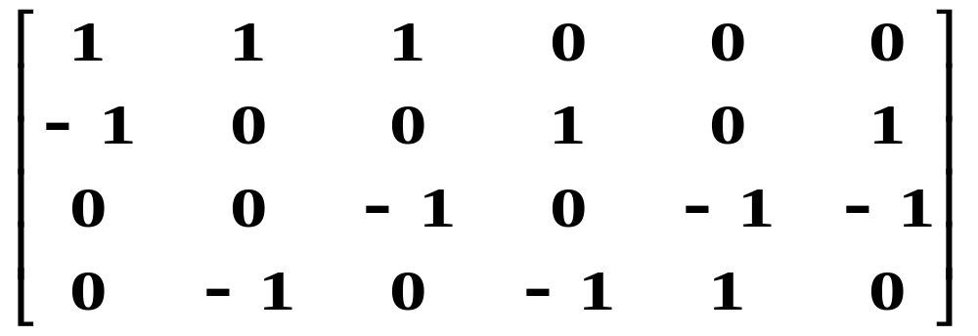
例 求以v₁为根且含e₅的根树个数。
V₁
e₂
e₁
e₃
V₄
e₅
e₄
V₂
e₆
V₃
因为以v₁为根的根树有6 棵，不含e₅的有4 棵，故必含e₅的有2 棵。

